Slide 1
Правительство Архангельской области
Министерство по местному самоуправлению и внутренней политике Архангельской области
ТЕРРИТОРИАЛЬНОЕ
ОБЩЕСТВЕННОЕ САМОУПРАВЛЕНИЕ:
ПЕРСПЕКТИВЫ РАЗВИТИЯ И МЕЖДУНАРОДНОЕ СОТРУДНИЧЕСТВО
Кадашова Наталья Александровна,
министр по местному самоуправлению
и внутренней политике Архангельской области
4 декабря 2014 года
Notes:
16.2.15
<номер>

Slide 2
Концепция развития ТОС
Люди
населения Архангельской области
качества жизни
повышение вклада ТОС
в социально-экономическое развитие региона
повышение уровня и
Цель
создание благоприятных условий и стимулов
для реализации права участия населения
в осуществлении местного самоуправления, роста вклада населения в социально-экономическом развитии и развитии
институтов гражданского общества
Notes:
16.2.15
<номер>

Slide 3
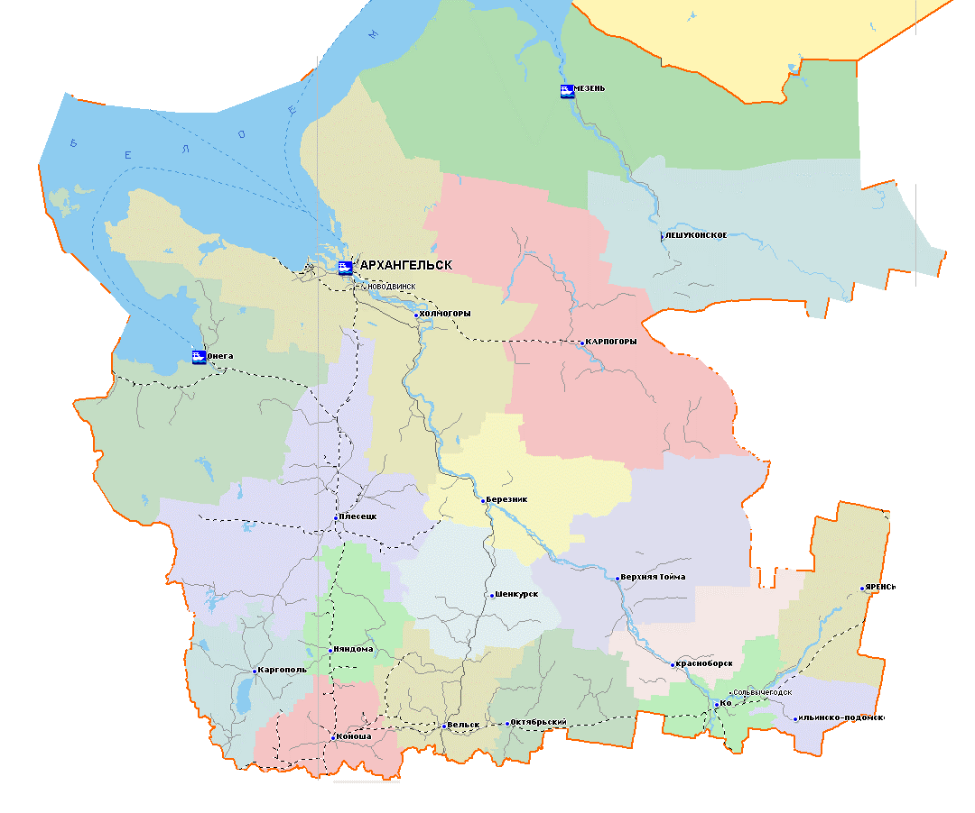
Министерство по местному самоуправлению
и внутренней политике Архангельской области
Карта ТОС Архангельской области
23
1
9
38
52
1
52
46
Мах ТОС:
Вельский
Верхнетоемский
Виноградовский
34
56
38
61
35
25
43
25
на 01.10.2014
800 ТОС
82
43
18
17
16
33
23

Slide 4
Динамика роста количества ТОС в Архангельской области:

Slide 5
Министерство по местному самоуправлению
и внутренней политике Архангельской области
Финансовая поддержка
Областной бюджет: 77,8 млн. руб.,
местные бюджеты: 45,32 млн. руб.,
Внебюджетные источники:
~134 млн. руб.,
Всего реализовано проектов – 1486

Slide 6
Тематика проектов ТОС:

Slide 7
Результаты проектной деятельности
Министерство по местному самоуправлению
и внутренней политике Архангельской области
Результаты проектной деятельности | 2011 год | 2012 год | 2013 год | 2014 год
Дороги | 52 600 кв. м | 44 500 кв.м | 41 000 кв.м | 78 700 кв. м
Тротуарные дороги | 16 000 п. м | 6 000 п.м. | 10 000 п.м. | 1 470 п.м.
Мосты | 20 | 15 | 8 | 7
Колодцы, водонапорные башни и др. источники | 41 | 38 | 43 | 23
Памятники ВОВ | 6 | 14 | 22 | 28
Памятники духовного наследия | 8 | 16 | 14 | 9
Детские площадки | 27 | 33 | 35 | 34
Спортивные объекты | 29 | 33 | 48 | 22
Дома культуры/центры досуга/музей | 24 | 24 | 33 | 24
Туристические объекты | 10 | 16 | 22 | 12
Дома творчества | 2 | 8 | 8 | 5
Благоустройство | 48 | 62 | 89 | 84
Лесопарки, пастбища, парки отдыха | 3 | 5 | 13 | 1
Детский дом, школа | 2 |  | 1
Пожарный водоемы/посты |  | 1 | 15 | 7
Переправы и пирсы | 2 |  | 5 | 2
Экология/энергосбережение/отопление |  |  | 24

Slide 8
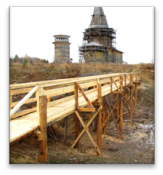
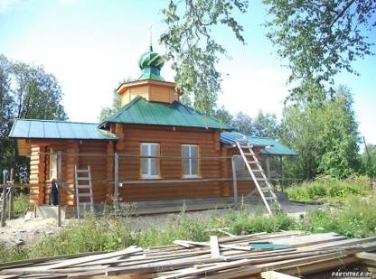
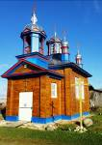
Сельские ТОС

Slide 9
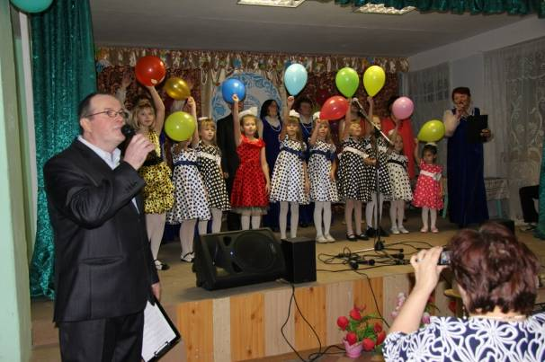
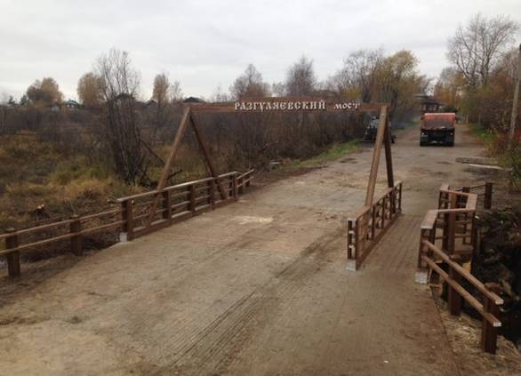
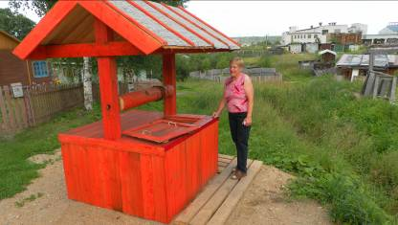
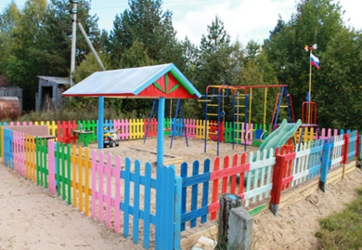
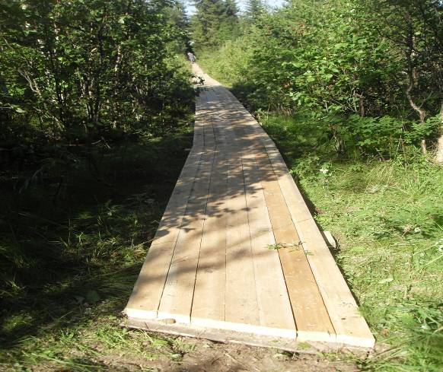
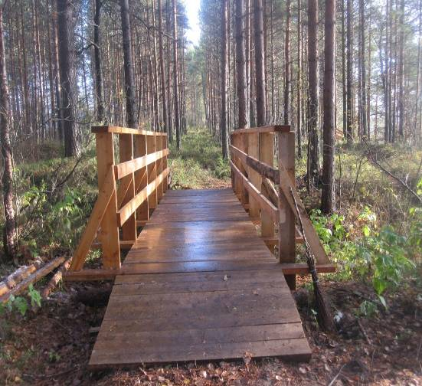
Сельские ТОС

Slide 10
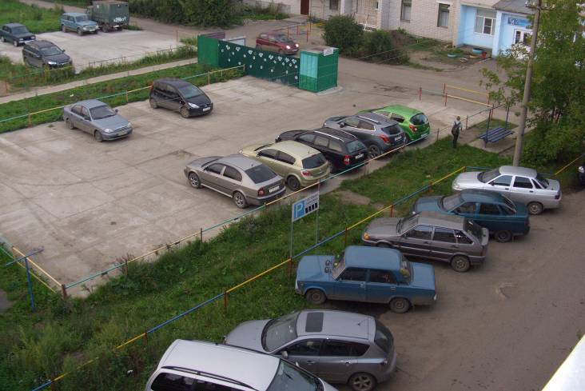
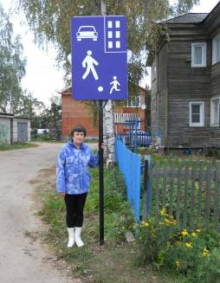
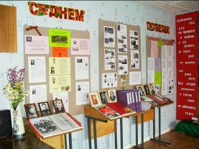
Городские ТОС

Slide 11
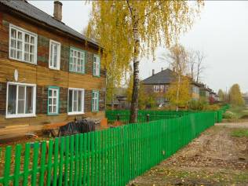
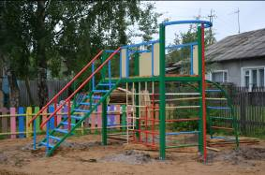
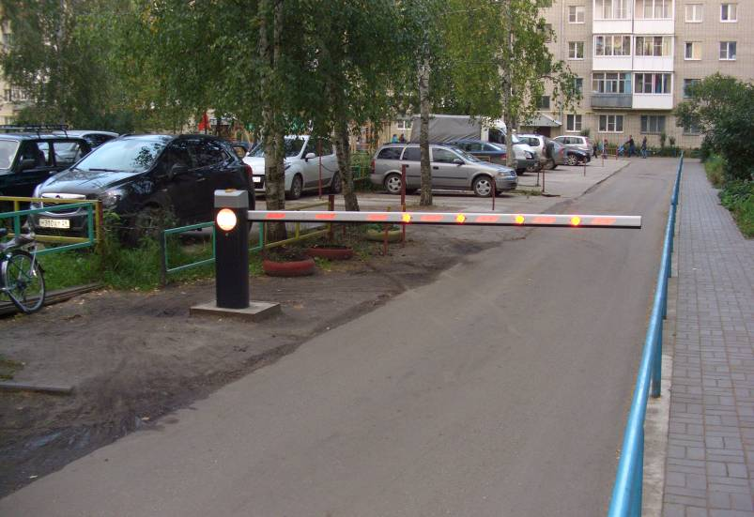
Городские ТОС

Slide 12
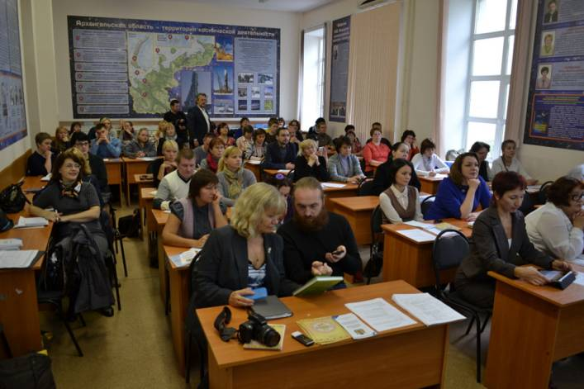
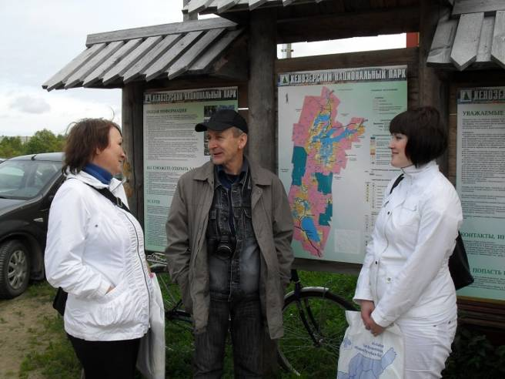
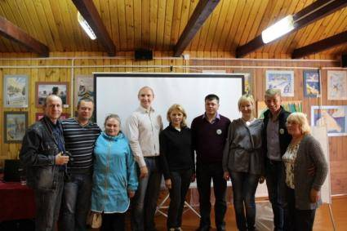
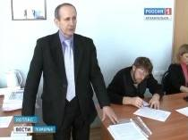
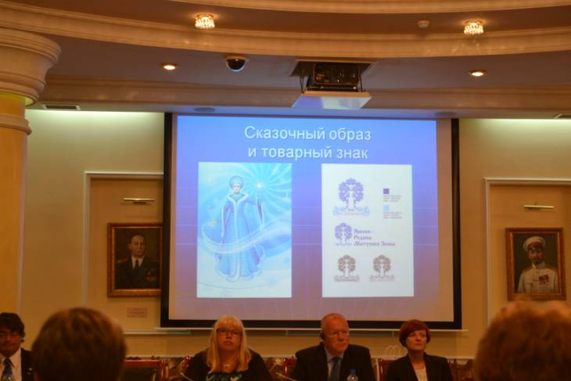
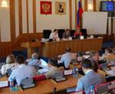
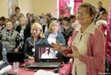
От волонтерства к социальному предпринимательству
Международный проект
«Современное предпринимательство и развитие территорий в сельских районах Северных стран и Северо-запада России»
на 2014-2015 годы
<номер>

Slide 13
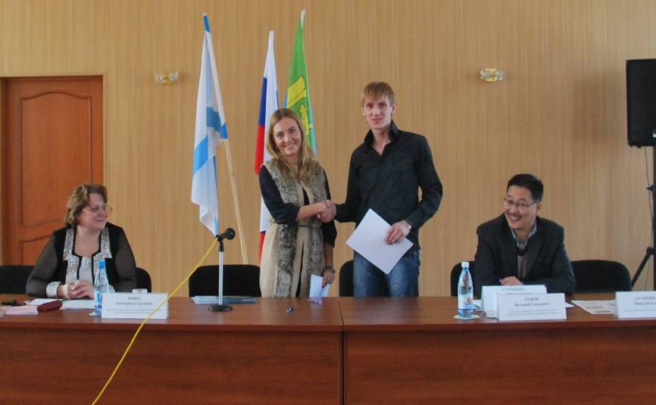
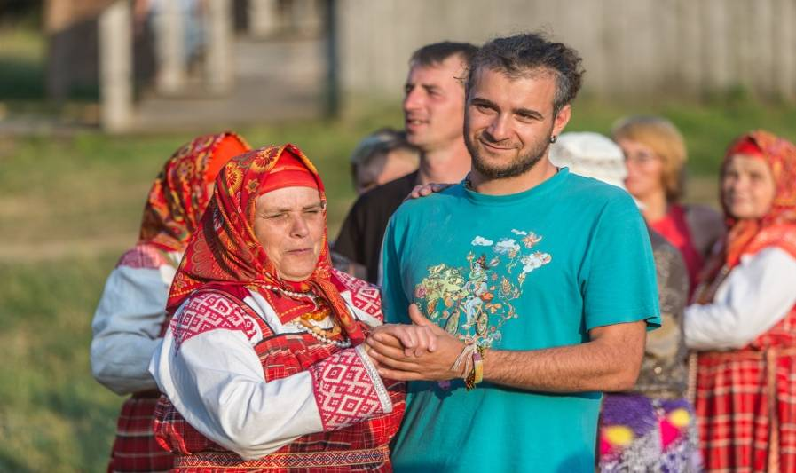
Министерство по местному самоуправлению
и внутренней политике Архангельской области
От волонтерства к социальному предпринимательству
Международный проект
«Искры надежд
для российских деревень»

Slide 14
Министерство по местному самоуправлению
и внутренней политике Архангельской области
Вызовы в развитии ТОС:
Неравномерное развитие ТОС в городских округах и муниципальных районах;
низкая ресурсная обеспеченность органов ТОС;
дефицит знаний и информированности участников движения ТОС;
отсутствие федеральной государственной поддержки.

Slide 15
Правительство Архангельской области
Министерство по местному самоуправлению и внутренней политике Архангельской области
Cпасибо за внимание!
Люди
Notes:
16.2.15
<номер>

